Slide 1

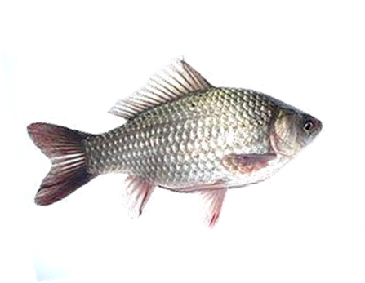
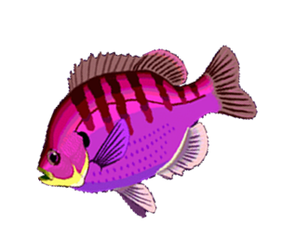
I-топқа
1.Желілі жануарлардың омыртқалылар тип тармағы қалай аталады.
2.Омыртқалылардың неше класы бар.
3.Балықтардың өзі қандай класқа жіктеледі.
4.Балықтардың тыныс алу мүшесі не.
5.Балықтар қайда тіршілік етеді.
II-топқа
1.Акула қай кластың өкілі.
2.Балықтың денесі қалай бөлінеді.
3.Омыртқалылар дене температурасына қарай қалай бөлінеді.
4.Акуланың зәр шығаруы неден тұрады.
5.Сүйекті балықтардағы ерекше мүш
III-топқа.
1.Желілердің қан айналым жүйесі.
2.Желбезек саңылаулары орналасқан мүше.
3.Жақ сүйексіздер омыртқалылар класы.
4.Балықтарды зерттейтін ғылым саласы.
5.Қазақстандағы «Қылыл кітапқа» алынған балық.
IV-топқа.
1.Қара уылдырық алынатын балық.
2.Ерте замандардан бері сақталып келе жатқан балық.
3.Жайық өзенінде мекендейтін балық.
4.Шеміршекті балықтардың түр саны.
5.Торсылдақтың атқаратын қызметі.

Slide 2
Тест сұрақтары
1. Саусаққанатты балық.
А) акула; Б) бекіре; В) латимерия; Г) скат;
2. Балықтар қандай кластарға бөлінеді:
А) балықтар; Б) омыртқалылар; В) сүйекті, шеміршекті; Г)желілілер;
3. Акулалардың ішінде адамға қауіптісі:
А) алып акула; Б) сұр акула; В) балғабас акула; Г) бекіре;
4. Уылдырығы өте құнды балық:
А) латимерия; Б) майшабақ; В) тұқы тәрізділер; Г) бекірелер;
5. Бекіре тәрізділерге ең алып балық?
А) албырт; Б) сазан; В) ара балық; Г) қортпа;
6. Иіс сезу мүшесі жақсы дамыған:
А) Акула; Б) Скат; В) Аратұмсық; Г) Аққайран;
7. Су түбінде өмір сүретін балықтың қандай дене мүшесі болмайды.
А) Жүрегі, қан тамырлары; Б) торсылдағы; В) Өкпе, желбезек; Г) Жұтқыншақ, өңеш;
8. Латимерия ең алғаш қай жылы табылған?
А) 1938; Б)1930; В)1940; Г)1950;
9. Скаттардың ең ірі түрін ата:
А) шоқыр; Б) манта; В) түлкібалық; Г) албырт;
10. Ең иісшіл балық:
А) акула; Б) бекіре; В) латимерия; Г) скат;

Slide 3

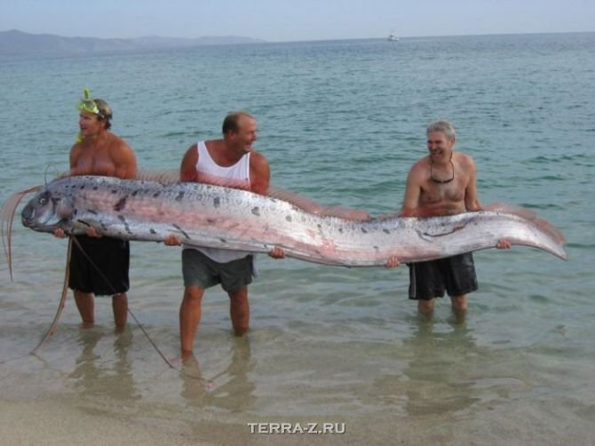
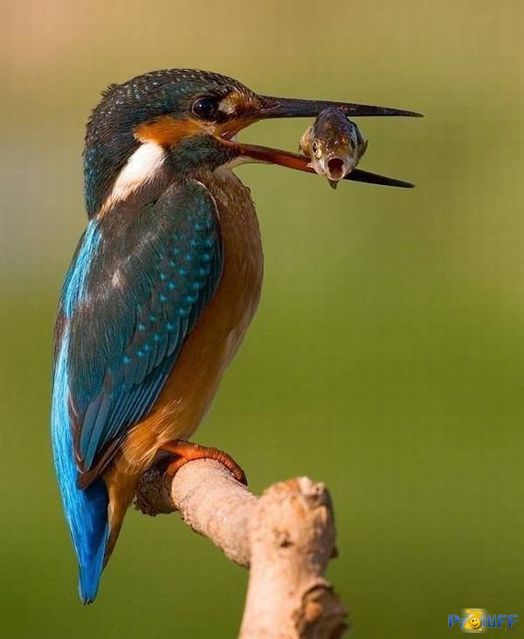
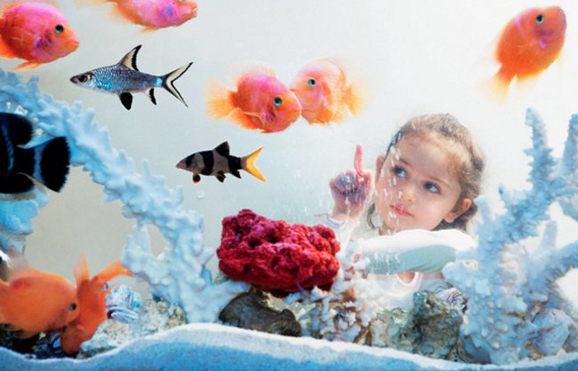
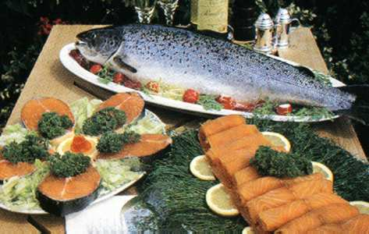

Slide 4

Бүгінгі сабағымыздың тақырыбы қандай болады деп ойлайсыңдар?

Slide 5


Сабақтың тақырыбы:
Балықтардың кәсіптік маңызы. Кәсіптік балықтардың негізгі топтары
Сабақтың мақсаты:
Кәсіптік маңызы бар балықтармен танысу. Олардың шаруашылықтағы маңызын білу.

Slide 6
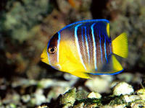
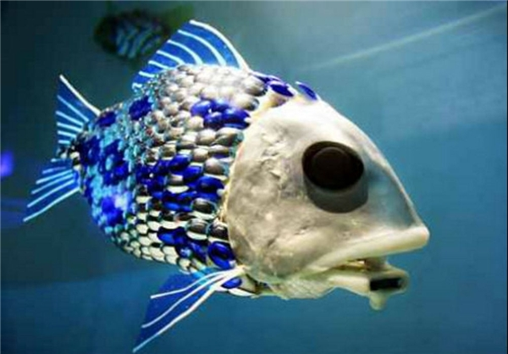
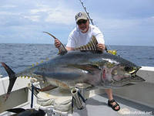

Slide 7
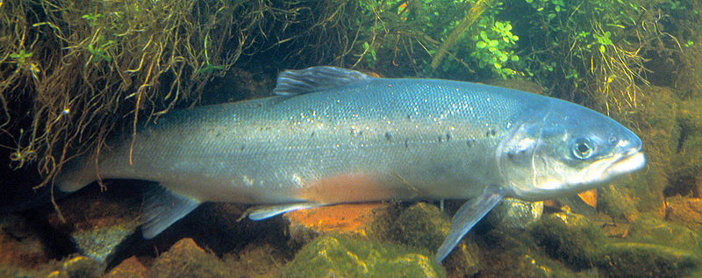
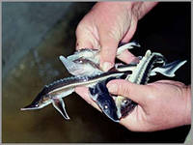
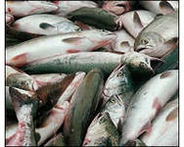

Slide 8
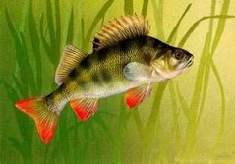
Балық майы көру қабілетін жақсартады.
Балық еті – адам ағзасы үшін пайдалы тағамдардың бірі. Оның құрамында адамға аса қажетті белок, май, дәрумен, протеиндер, көптеген минералды заттар бар. Ал сүйегімен жейтін майшабақ, арқан (лосось) балықтарында фосфор және фтор көп мөлшерде кездеседі. Кальций сүйекті қатайтса, фосфор ағзаның атқаратын барлық қызметіне қатысады.
Балықтың пайдасы:
– балықтағы амин қышқылдары адам ағзасына сіңімді. Бұл қышқылдардың құрамында ағзаға аса пайдалы метионин көп;
– бауыр ауруларының алдын алады;
– балық белогында бой өсіруге ықпал ететін лизин қышқылы да мол;
– балық майының құрамында А және Д дәрумені көп. Сондай-ақ, менолен және арахидон қышқылдары да бар.
– балық өнімдерінен жасалған тағамдар ас қорыту бездерінің жұмысын жақсартады;
– балық құрамында иод, фтор, мыс, кобальт секілді химиялық элементтер бар;
– балықтан жасалған тағамдар жүрек жұмысын жақсартуға көмектеседі.
Балықтан қандай тағамдар жасауға болады?
Балықтан сорпа жасап, қуырып, бұқтырып та түрлі ас жасауға болады. Ал қызыл балықтардың, қара кета балығының уылдырығы ең таңдаулы тағамның қатарына жатады. Балық етін тұздап кептіріп, шикідей жеуге де жарамды.

Slide 9
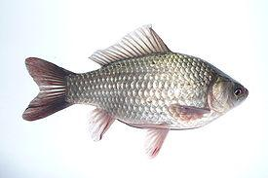

Джиксо. Топтық жұмыс
I топ балықты тағам өнеркәсібінде қолданылуы
II топ Балықты қорғау
III топ Балқты медицинада қолданылуы
IV топ «Балық жеген, ет сұрамайды»эссе жазу

Slide 10

Тест – минуты.
1. Сүйекті балықтардың түрлерін ата: шортан, аққайран, табан, ақмарқа, сазан, латимерия, іле шармайы, балқаш алабұғасы.
2. Шеміршекті балықтардың түрлерін ата: көк акула, шаншарлы скат, тұтасбас, аратұмсық акула.
3. Кәсіптік балықтардың негізгі топтарын ата: майшабақтар, сетінектер (трескалар), көзауықтар (камбалалар), тұқы балықтар (карптар).

Slide 11
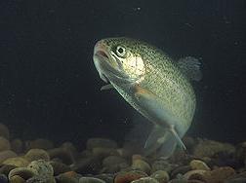
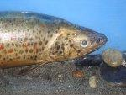
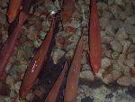

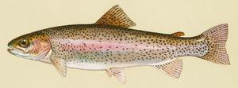

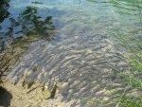
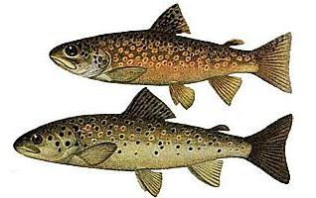
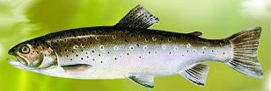

ФОРЕЛЬ
(Форель - Salmo fario)
Форель өте сүйкімді балық болып табылады
20 түрі кездеседі
Өкінішке орай форель жиі кемтар болады
(екі басты, альбиносты, гермафродитті)
Ұзындығы – 1м дейін, жиі - 20-30 см,
Салмағы – 20кг, жиі - 1,2кг
Форельдің түсі судың және су астының түсіне,
қоректенуі мен жыл маусымына байланысты өзгеріп отырады.

Slide 12

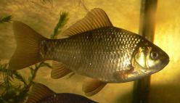

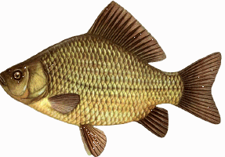




Алтын мөңке
Мөңке
(Карась-Carassius)
Алтын мөңке мен күміс мөңкенің сыртқы пішіндері ұқсас
Кейде бір су қоймасында тіршілік етіп, гибридтері пайда болады
Мөңке
өте өміршең балық болып келеді

Slide 13
Әріптері адасқан сөздерден балықтардың аттарын құра.
Хабхат.........................
Батан...........................
Кеңөм..........................
Азанс...........................
Іебрек..........................
Нартош........................

Slide 14
Дұрыс жауаптары:
Хабхат.........................( Бахтах)
Батан...........................(Табан)
Кеңөм..........................(Мөңке)
Азанс...........................(Сазан)
Іебрек..........................(Бекіре)
Нартош........................(Шортан)

Slide 15
Нені үйрендің?
Не қиын болды?
Енді нені үйренгің келеді?

Slide 16
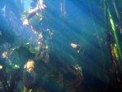
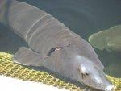

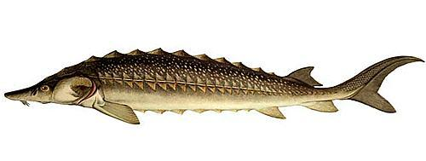
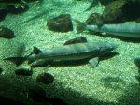
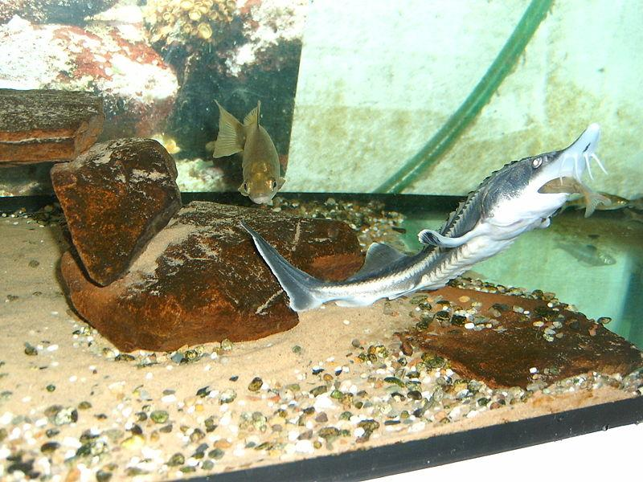
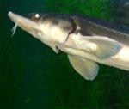
Бекіре балық түрлерінің басымы көктемде
теңізден өзендерге уылдырық шашуға шығады
Бекіре
(Осётр – Acipenser)
16 ірі балықтар түрі кіреді
Біздің елде мекендейтін түрлері:
Каспий теңізінде – Орыс, Парсы бекірелері, шоқыр (севрюга), пілмай (шип), қортпа (белуга)
Арал теңізінде – пілмай (шип)
Сырдарияда – Сырдария тасбекіресі (лопатонос)
Ертісте – сібір бекіресі
Жайықта – Парсы бекіресі мен сүйрік (стерлядь)
Ұзындығы – 3м.
Салмағы – 200кг.
Бекіренің кей түрлері
қыста өзендерді мекендейді
Еуразия мен Солтүстік Америкада тіршілік етеді

Slide 17
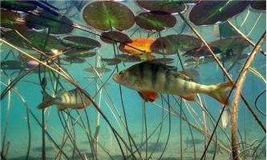
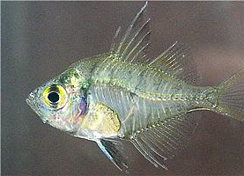
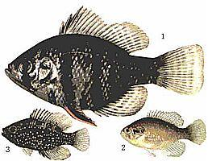
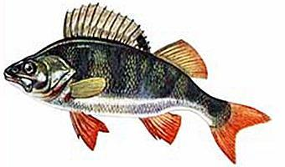
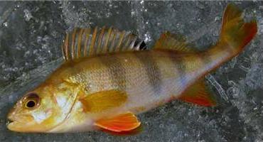
Түстері судың және су астының түсіне байланысты өзгеріп отырады. Жынысты жетілген алабұғалар ашық түстерімен ерекшелінеді
Алабұға
(Окунь – Perca)
Алабұғаларда жыныстық белгілерінде
аса айырмашылық жоқ

Slide 18
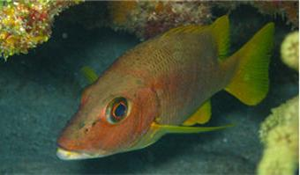
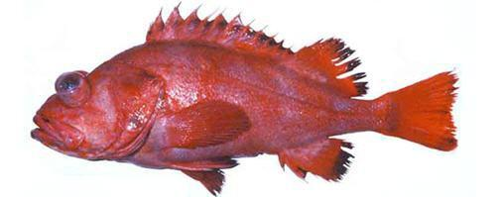
Теңіз алабұғасы
(Морской окунь – Sebastes)
90 түрі кездеседі
Түрлеріне байланысты
ұзындығы – 20см - 1м
15 жылға дейін тіршілік етеді.
Теңіз алабұғасы
өзен алабұғасымен ұқсас болғанымен
дене пішінімен өзгеше болып келеді
Теңіз алабұғалары
тірідей туатын балық түрлеріне жатады
Теңіз алабұғаларының жас ұрпақтарына жолақтылық тән, бірақ
даму кезінде жолақтары өзгеріп, кей түрлерінде мүлдем жоғалады

Slide 19


Тест
1.Сүйекті балықтардың қанша түрі бар?
40 000
20 000
30 000
2.Сүйекті балықтардың ерекше мүшесі?
Торсылдақ
Желбезек
Бүйрек
3. Аталық безден бөлінген сұйықтық не деп аталады?
Шоғал
Уылдырық
Сперматозоидтар
Сүйекті балықтардың қандай класс тармақтары бар?
1. Жұп балықтр
2. Акулалар
3. Сәуле қанатты, қалаққанатты балықтар

Slide 20
5. Балықтың жүрегі неше камералы?
1. Төрт камералы
2. Екі камералы
3. Үш камералы
6. Балық патшасы...
1. Шортан
2. Бекіре
3. Сазан

Slide 21
Жауабы
2 1 1 3 2 2

